Slide 1

PROJET 7 : EFFECTUEZ UNE PRÉDICTION DE REVENUS

Slide 2

MISSION 1 : DESCRIPTION DU PROJET
2

Slide 3


CRÉER UN MODÈLE CAPABLE DE PRÉDIRE LE REVENU D’UN INDIVIDU D’APRÈS :
SON PAYS D’ORIGINE
LE REVENU DE SES PARENTS
3

Slide 4




NOS DONNÉES :
2004 - 2011
114 PAYS (91,5 %)
SALAIRES EN CENTILES
4

Slide 5
MISSION 2 : DIVERSITÉ DES PAYS
5

Slide 6






6 PAYS TÉMOINS :
USA (Gini = 41,1)
CHINE (Gini = 38,5)
FRANCE (Gini = 31,6)
R.S.A. (Gini = 63,0)
SLOVÉNIE (Gini = 24,2)
MALI (Gini = 33,0)
6

Slide 7
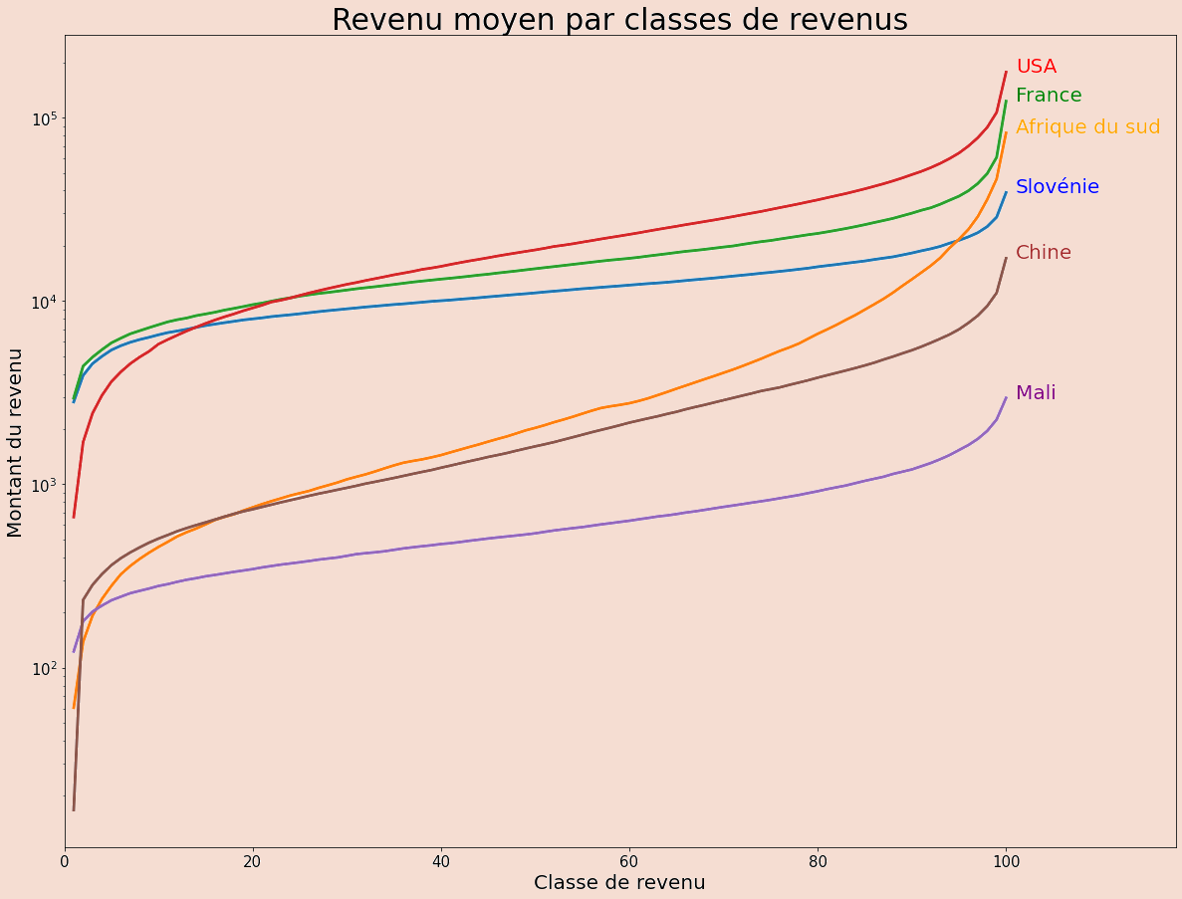
7

Slide 8
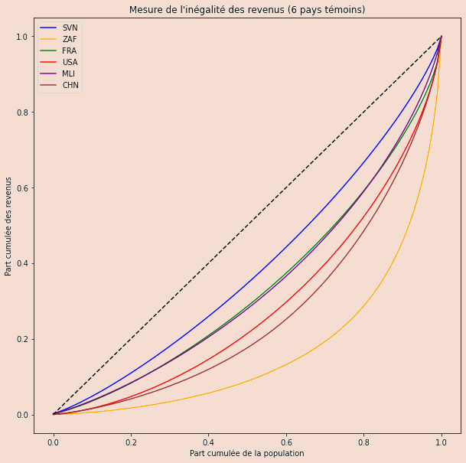
8

Slide 9
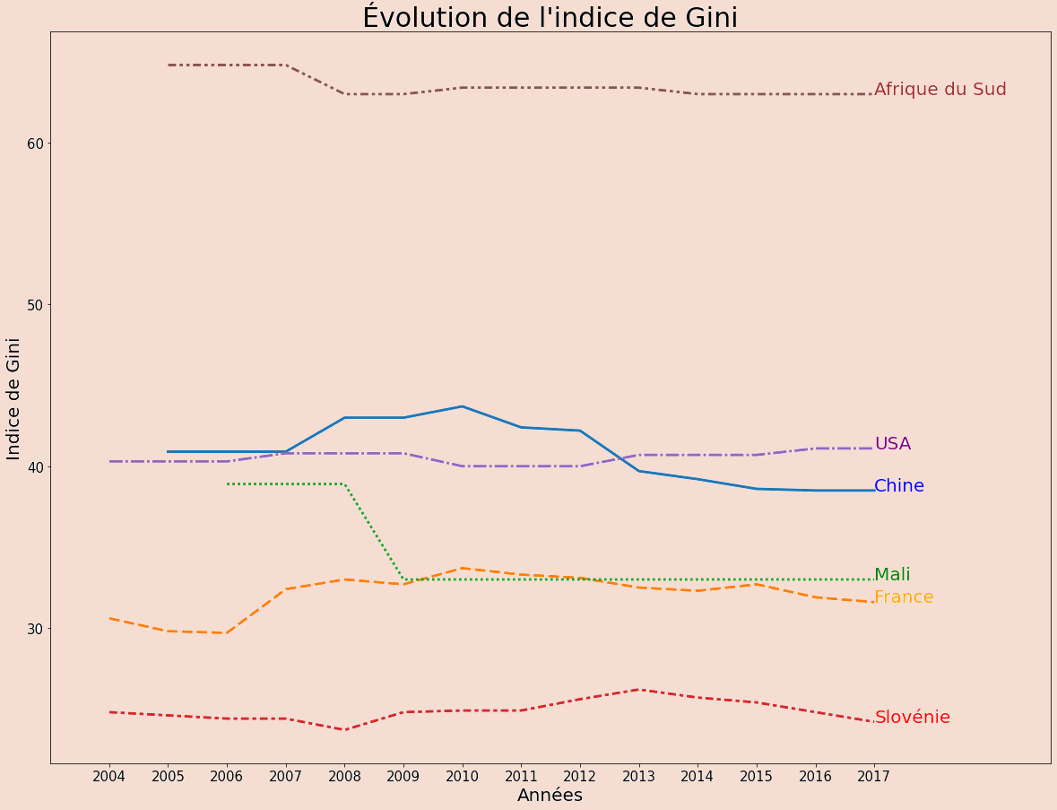
9

Slide 10
MISSION 3 (1ère PARTIE) : SIMULER DES ÉVOLUTIONS DE SALAIRES
10

Slide 11
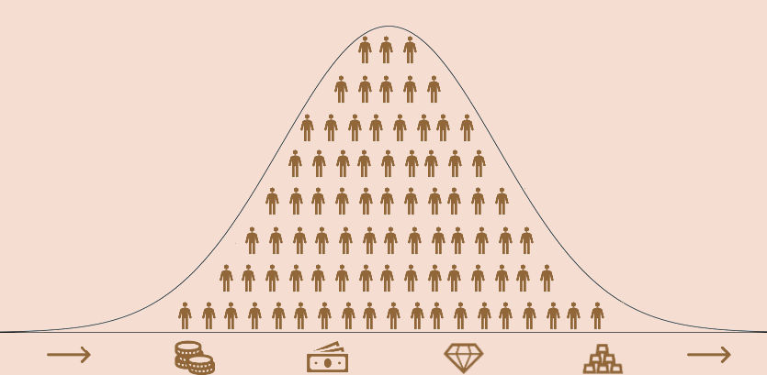
GÉNÉRATION DE 10 000 REVENUS EN LOGARITHMES SUIVANT UNE LOI NORMALE…
11

Slide 12
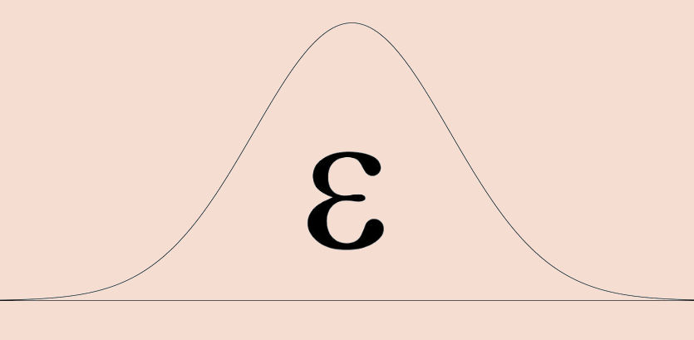
ET DE 10 000 RÉALISATIONS DU TERME D’ERREUR Ꜫ TOUJOURS D’APRÈS UNE LOI NORMALE…
12

Slide 13


ET LES REVENUS PROBABLES DES ENFANTS D’APRÈS L’ÉQUATION SUIVANTE :
$$ln\left(Ychild\right)=α+pj\ln\left(Yparent\right)+ Ꜫ$$
13

Slide 14





ATTRIBUTION D’UNE CLASSE DE REVENU AUX PARENTS… ET À LEURS ENFANTS
1 2 3 4 5 6 7 8 9 10
14

Slide 15

… ET À LEURS ENFANTS
1 2 3 4 5 6 7 8 9 10
15

Slide 16








ATTRIBUTION D’UNE CLASSE DE REVENU AUX PARENTS ET À LEURS ENFANTS
1 2 3 4 5 6 7 8 9 10
16

Slide 17






CALCUL DES PROBABILITÉS DE CLASSE DES ENFANTS EN FONCTION DE CELLES DES PARENTS :
17

Slide 18
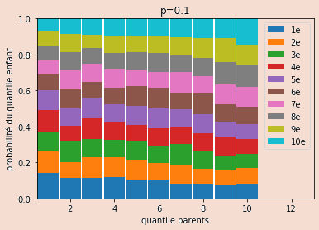
RÉSULTATS AVEC UN COEFFICIENT D’ÉLASTICITÉ DE 0,1
18

Slide 19
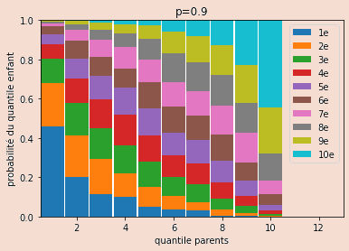
RÉSULTATS AVEC UN COEFFICIENT D’ÉLASTICITÉ DE 0,9
19

Slide 20
MISSION 3 (2e PARTIE) : SIMULER LES REVENUS DES PARENTS SUR LES VRAIES DONNÉES
20

Slide 21
CLONAGE (x 500) DE CHAQUE DÉCILE DE CHAQUE PAYS
=
21

Slide 22

CALCUL DE TOUTES LES PROBABILITÉS DE CLASSE PARENT
=
2
=
1
=
0,2
22

Slide 23
ATTRIBUTION À CHAQUE INDIVIDU D’UNE CLASSE DU PARENT SIMULÉ D’APRÈS LES PROBABILITÉS
²
²
²
²
²
1
1
=
²
²
²
²
²
23

Slide 24
ATTRIBUTION À CHAQUE INDIVIDU D’UNE CLASSE DE SALAIRE DU PARENT D’APRÈS LES PROBABILITÉS
NBRE DE PARENTS D’UNE CLASSE
=
500 x PROBA DE CETTE CLASSE
24

Slide 25
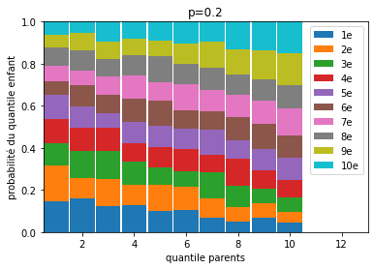
VÉRIFICATION DE LA COHÉRENCE (NORVÈGE)
25

Slide 26
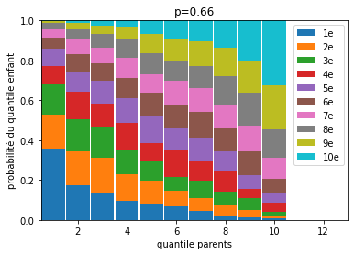
VÉRIFICATION DE LA COHÉRENCE (MEXIQUE)
26

Slide 27
MISSION 4 : MODÉLISATIONS ET ANALYSES
27

Slide 28
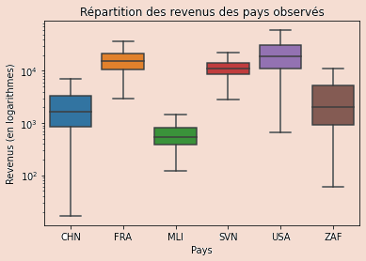
INFLUENCE DU PAYS DE NAISSANCE SUR LE REVENU :
28

Slide 29
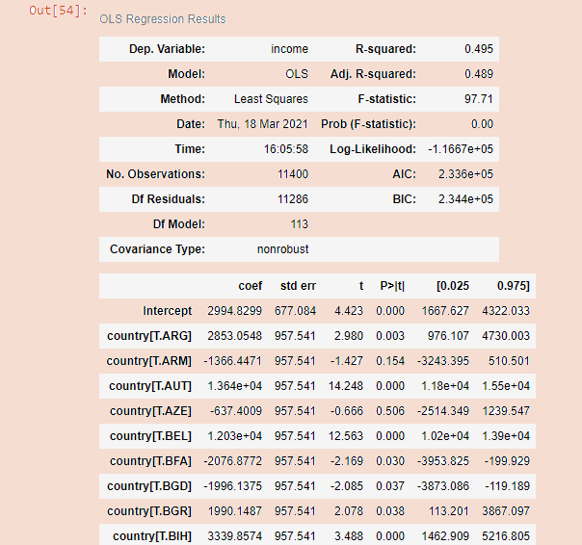
REVENU = PAYS DE NAISSANCE (DONNÉES BRUTES) :
29

Slide 30
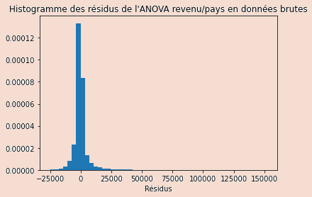
REVENU = PAYS DE NAISSANCE (DONNÉES BRUTES) :
Test Kolmogorov-Smirnov : 0.656
P-Value : 0.0
30

Slide 31
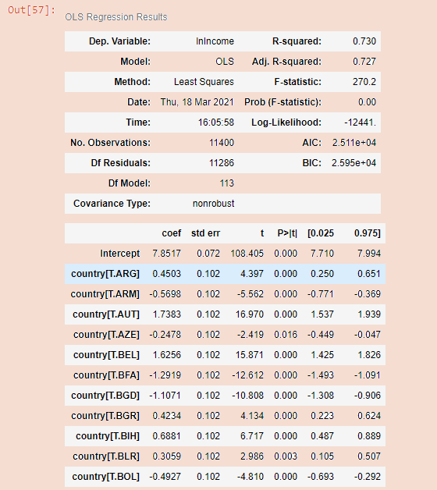
REVENU = PAYS DE NAISSANCE (LOG) :
31

Slide 32
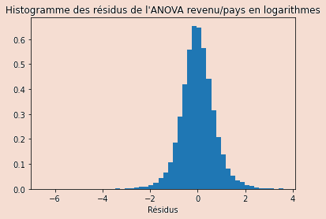
REVENU = PAYS DE NAISSANCE (LOG) :
Test Kolmogorov-Smirnov : 0.108
P-Value : ~ 0
32

Slide 33
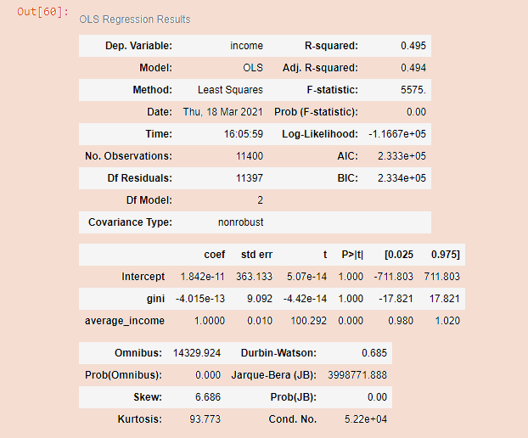
REVENU = GINI + REVENU MOYEN (DB) :
33

Slide 34
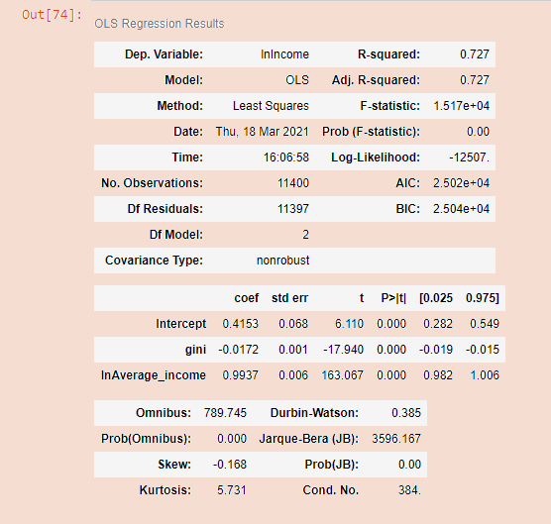

REVENU = GINI + REVENU MOYEN (LOG) :
34

Slide 35
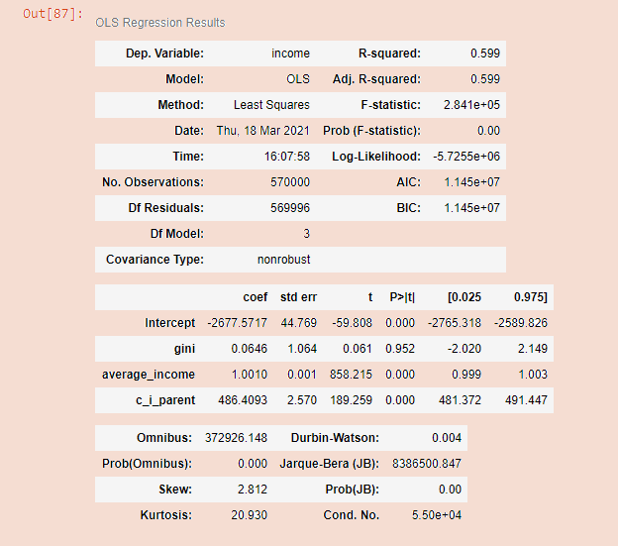
REVENU = GINI + REVENU MOYEN + C_I_PARENT (DB) :
35

Slide 36
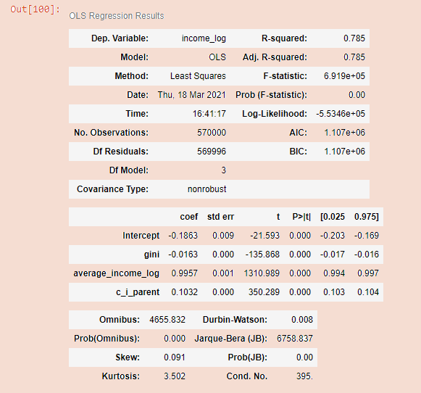

REVENU = GINI + REVENU MOYEN + C_I_PARENT (LOG) :
36

Slide 37
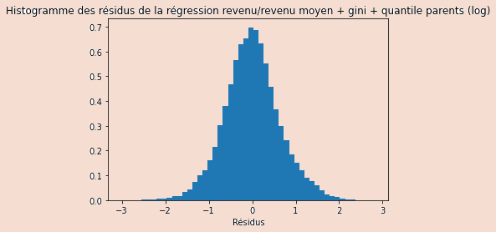
ANALYSE DES RÉSIDUS : REVENU = GINI + REVENU MOYEN + C_I_PARENT (LOG) :
Test Kolmogorov-Smirnov : 0.121
P-Value : 0.0
37

Slide 38
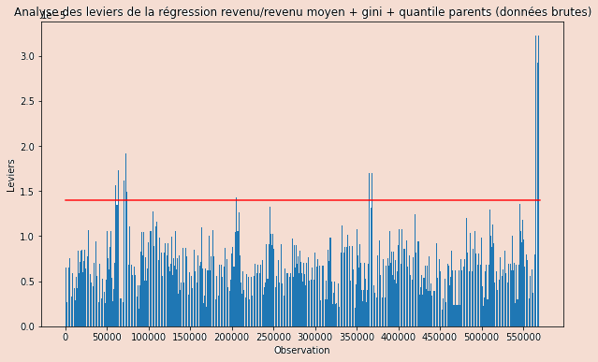
ANALYSE DES LEVIERS : REVENU = GINI + REVENU MOYEN + C_I_PARENT (LOG) :
38

Slide 39
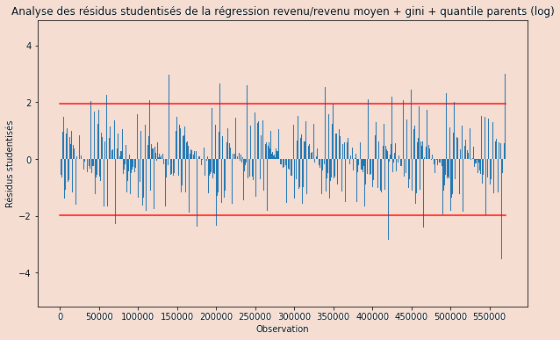
ANALYSE DES RÉSIDUS STUDENTISÉS : REVENU = GINI + REVENU MOYEN + C_I_PARENT (LOG) :
39

Slide 40
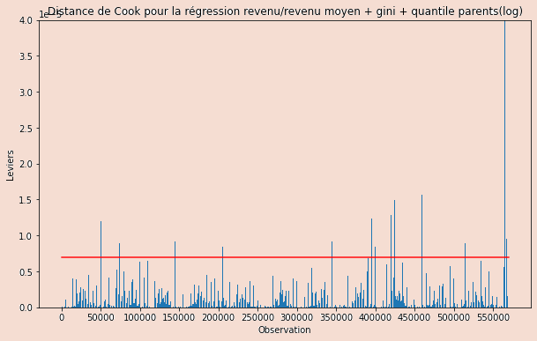
ANALYSE DES DISTANCES DE COOK : REVENU = GINI + REVENU MOYEN + C_I_PARENT (LOG) :
40

Slide 41
AUTRES VARIABLES EXPLICATIVES : REVENU = GINI + REVENU MOYEN + C_I_PARENT (LOG) :
- Niveau d’étude - Capacité de travail (productivité) - Sexe et âge
- Chance
- Secteur d’activité
- Environnement familial
- Région ou ville de résidence
- …
41

